Slide 1
Путешествие
Из Таганрога в Санкт-Петербург
Авторы: Катаева Г.В., воспитатель высшей категории Таганрогского ЦПД № 3
Рязанова Г.А., воспитатель высшей категории Таганрогского ЦПД № 3
Даниил С., воспитанник Таганрогского ЦПД № 3
Таганрог 2018год

Slide 2
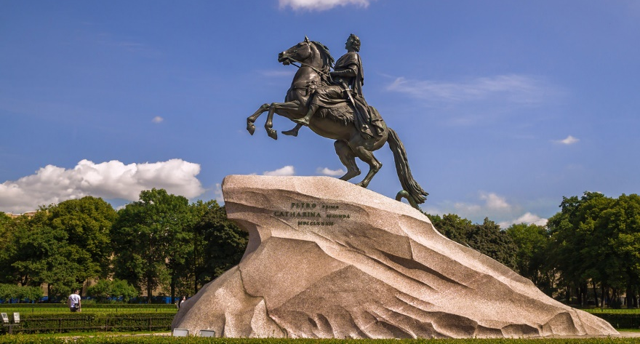
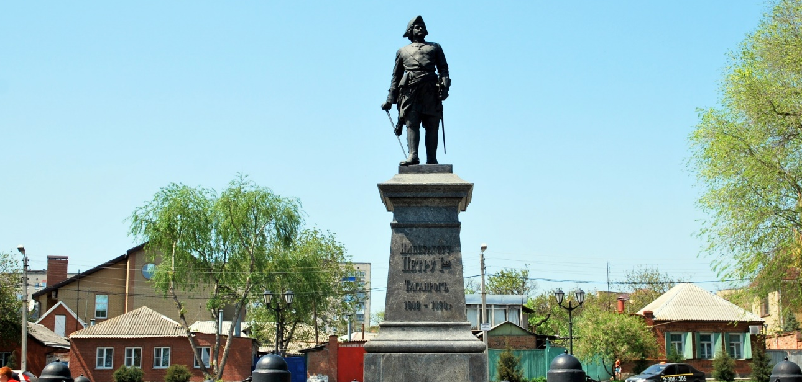
Санкт-Петербург – гранитный город, Взнесенный Словом над Невой, Где небосвод давно распорот Адмиралтейскою иглой! Как явь, вплелись в твои туманы Виденья двухсотлетних снов, О, самый призрачный и странный Из всех российских городов!
Недаром Пушкин и Растрелли, Сверкнувши молнией в веках, Так титанически воспели Тебя в граните и в стихах. И майской ночью в белом дыме, И в завываньи зимних пург Ты всех прекрасней, несравнимый Блистательный Санкт-Петербург!

Slide 3
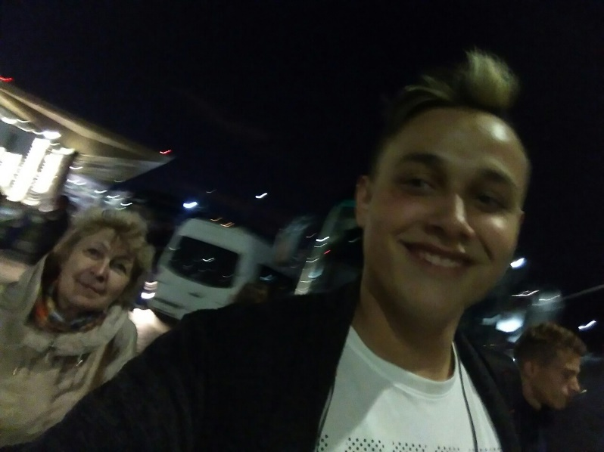
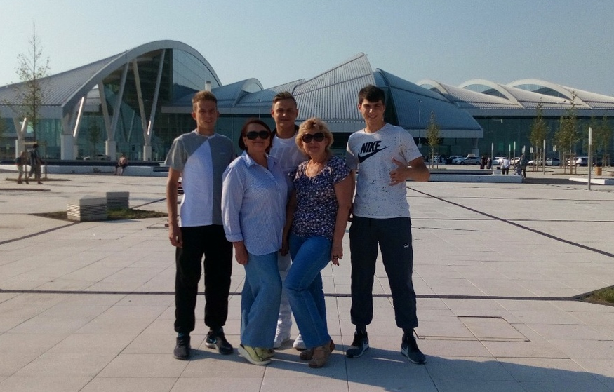
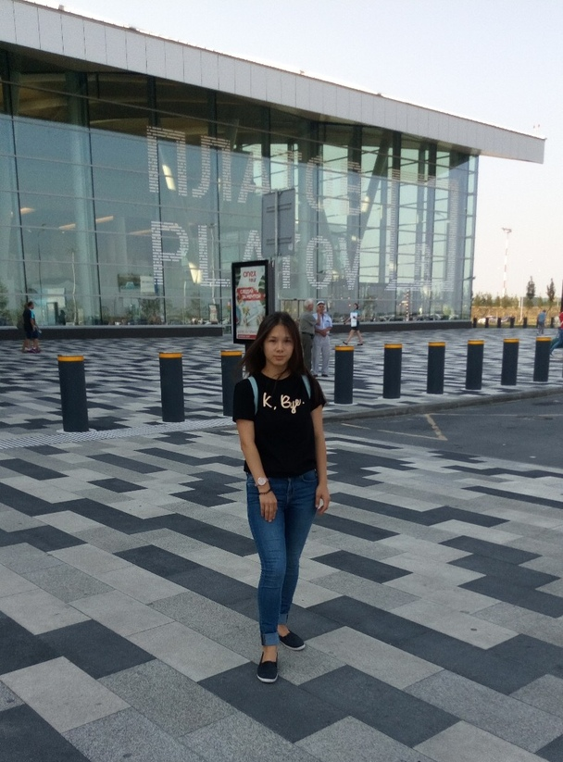
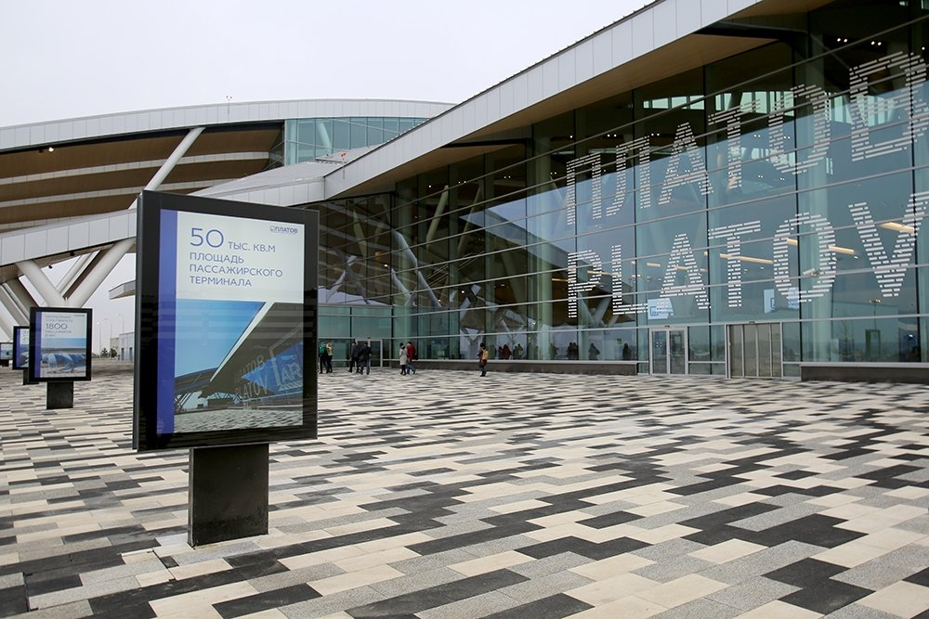
Мы ждем встречи с тобой, Питер!

Slide 4
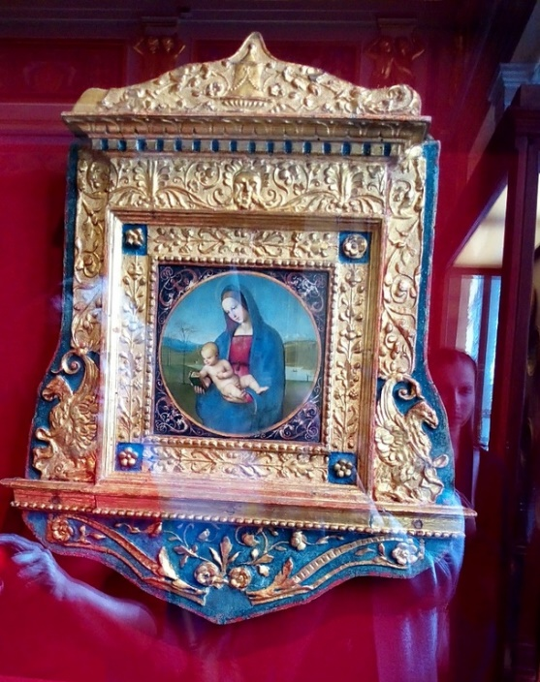
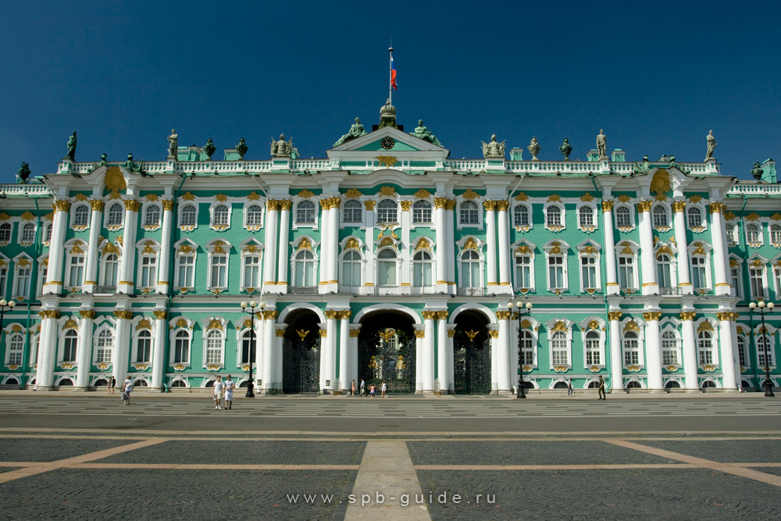
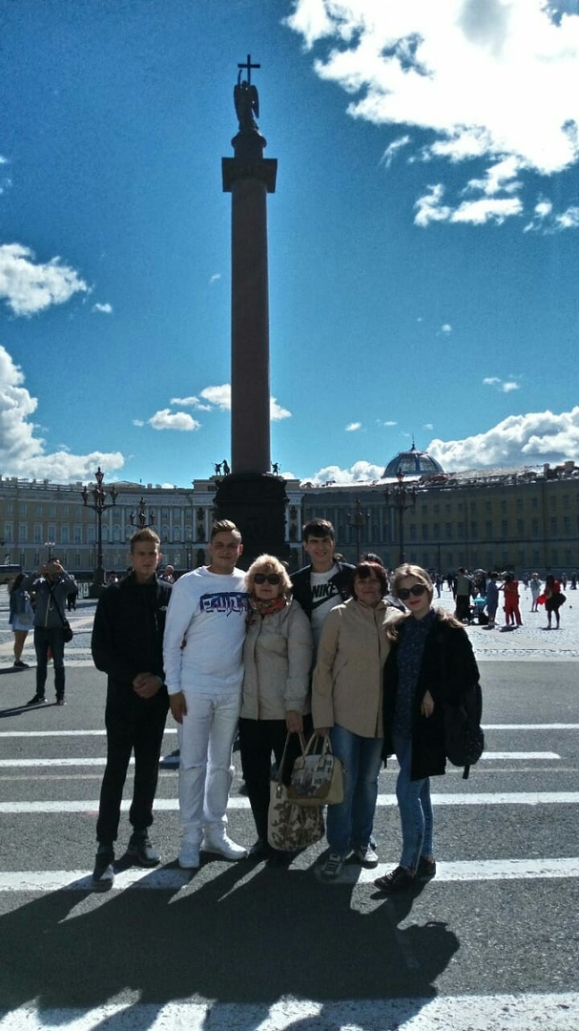
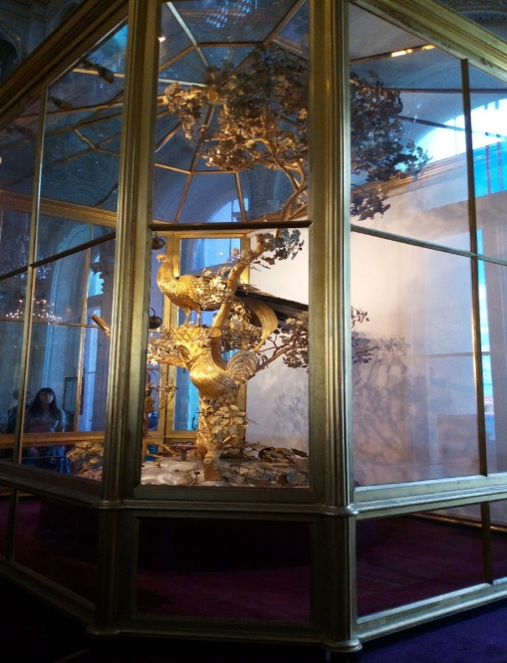
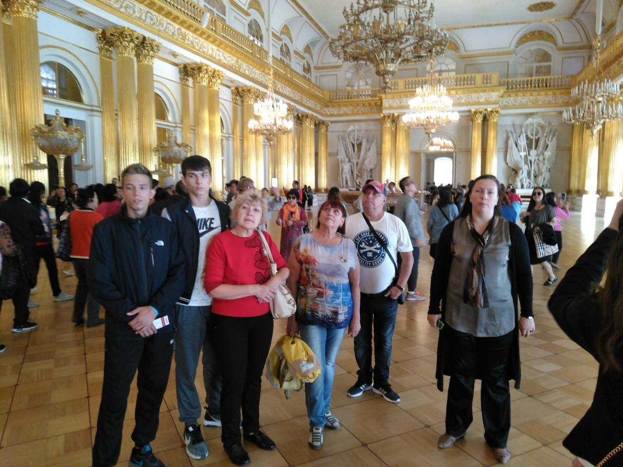
День первый. Здравствуй культурная столица России

Slide 5
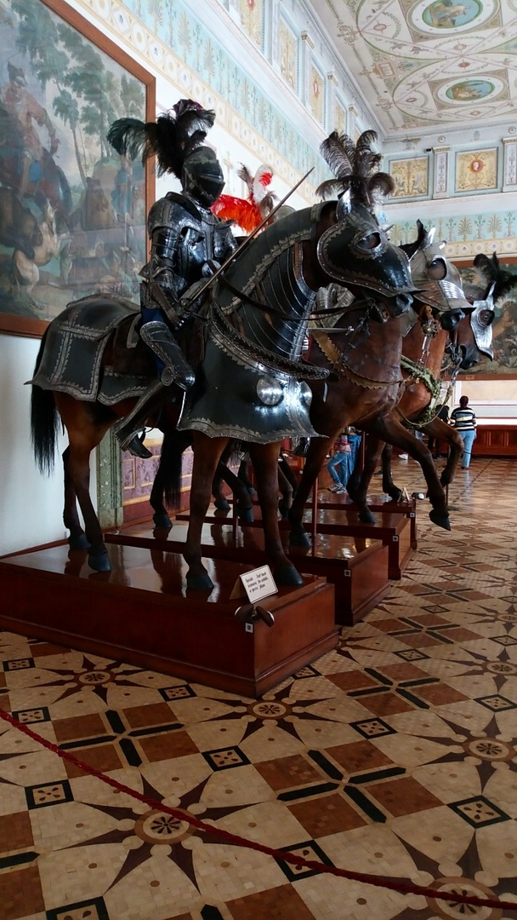
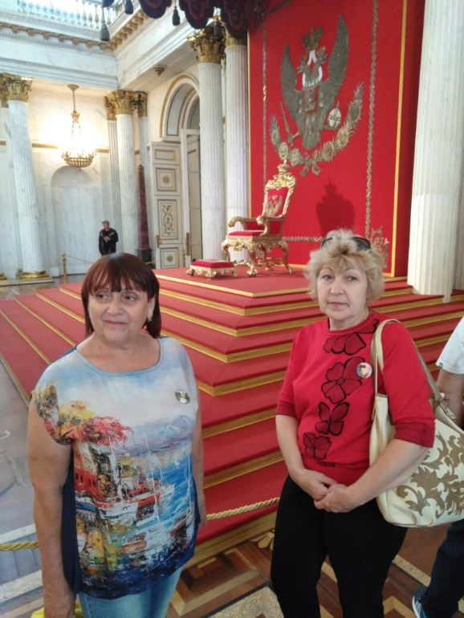
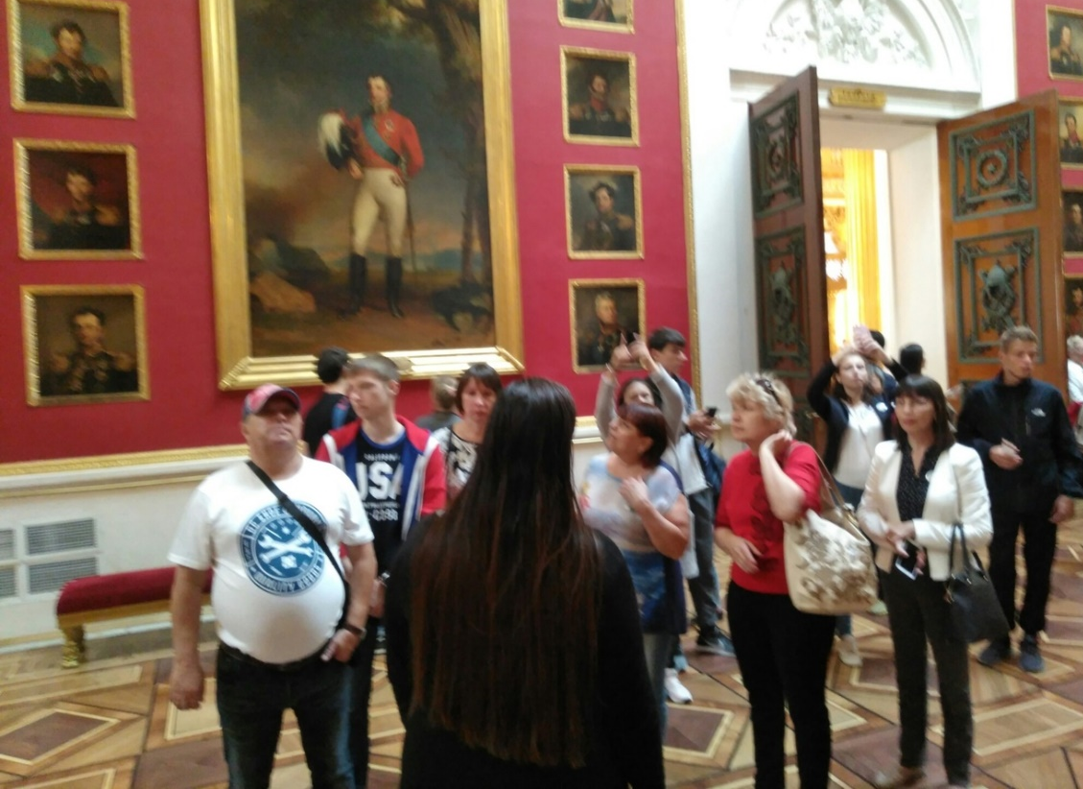
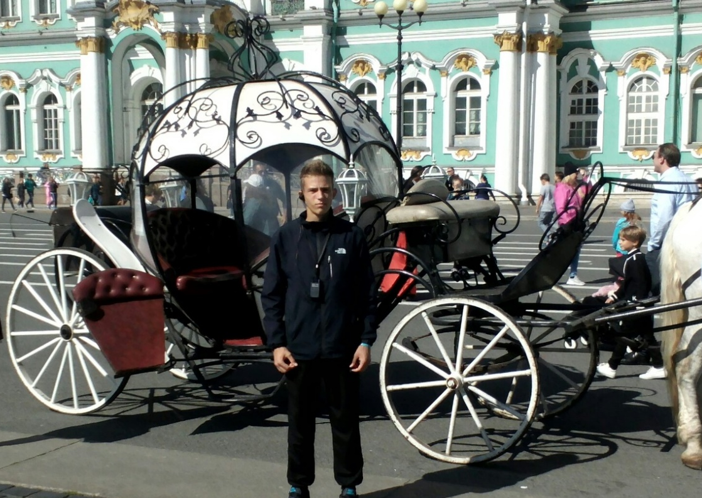
Как очарованный каким-то чудным сном, Брожу я сумрачно по залам величавым: Здесь чужд корыстный ум желаниям лукавым, Здесь гения следы сказалися на всем; Вдали от суеты, от уличного шума, Здесь мысль мою гнетет томительная дума.

Slide 6
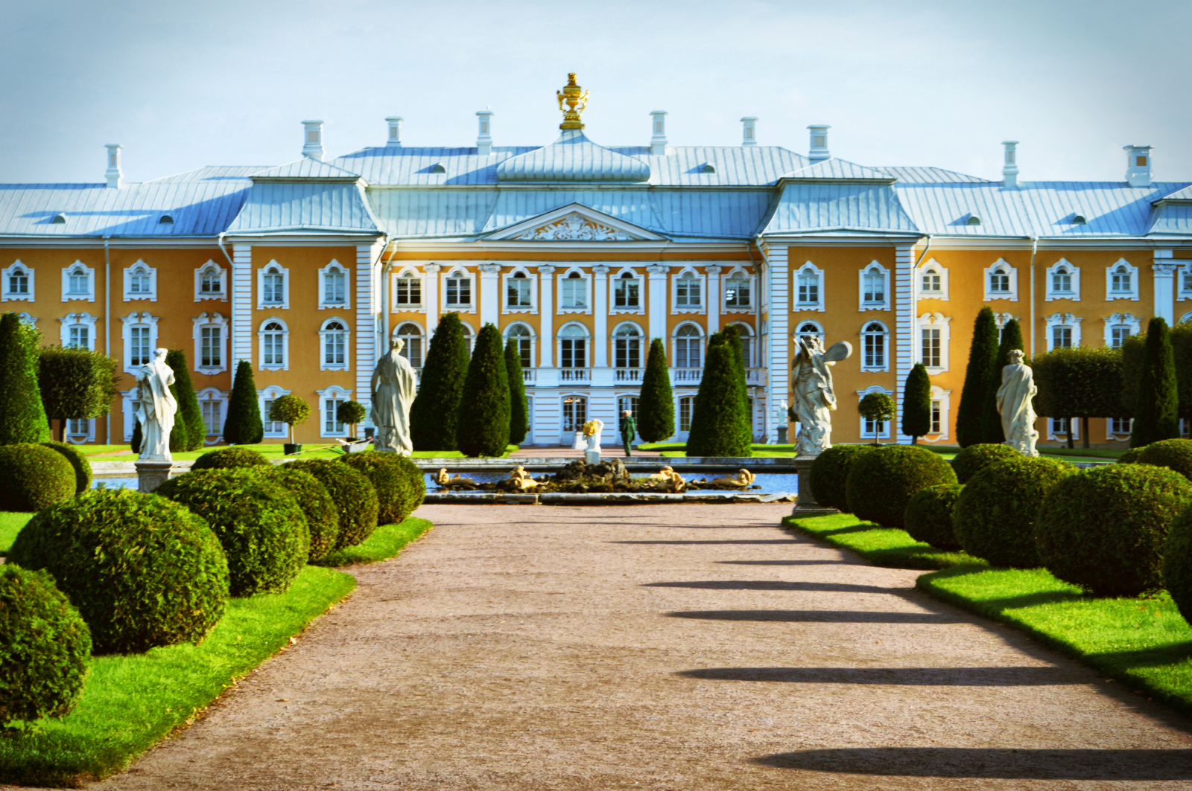
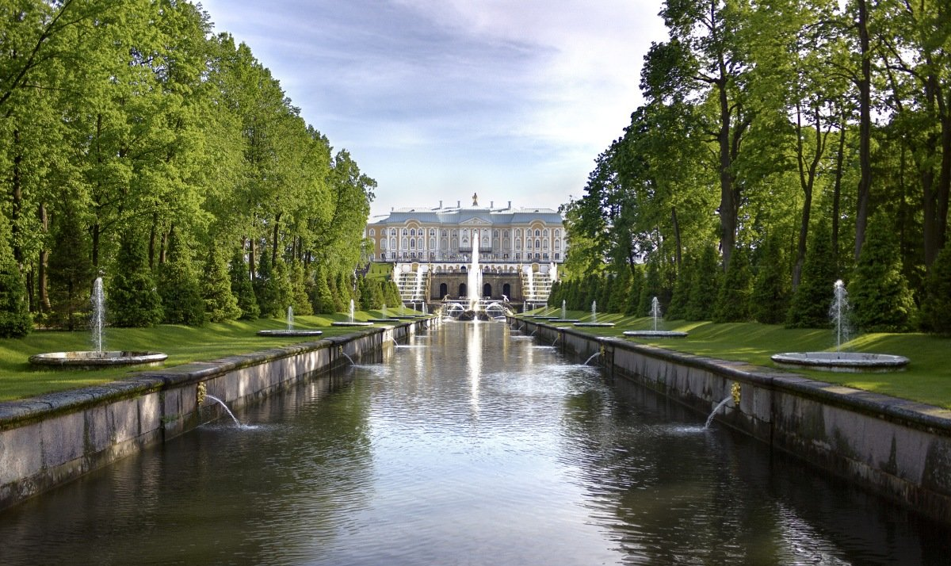
День второй. Петергоф
Под сень твоих ветвей, воздушный Петергоф, Под веер звонких струй, то бурных, то игривых, Я приходить намерен вновь и вновь, Дыша прохладой Финского залива.

Slide 7
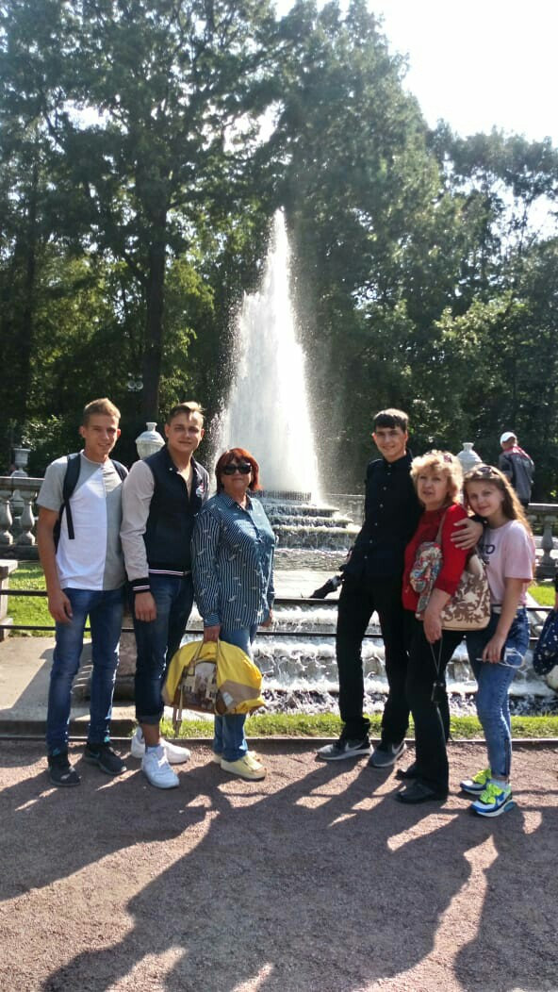
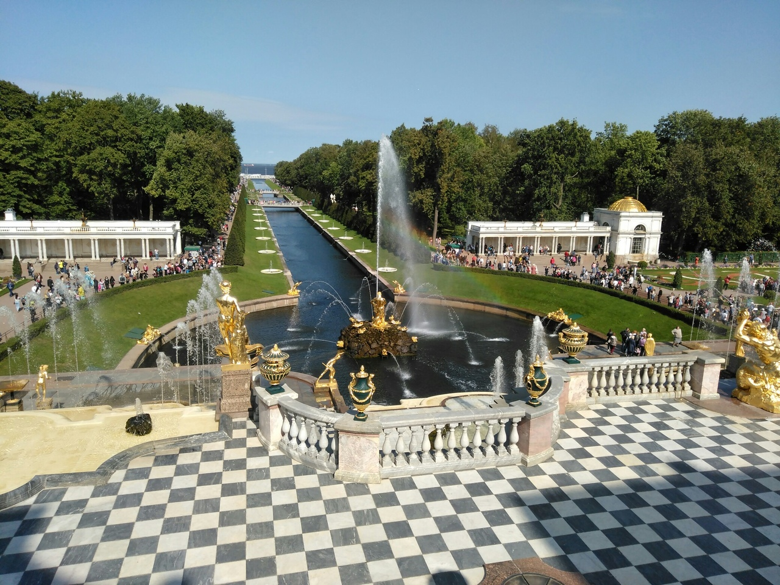
Летели струями алмазными к вершинам,
Фонтанов множество, что глаз не отвести.
Воды журчание, с каскадов как лавина,
Такого чуда во всём мире не найти.

Slide 8
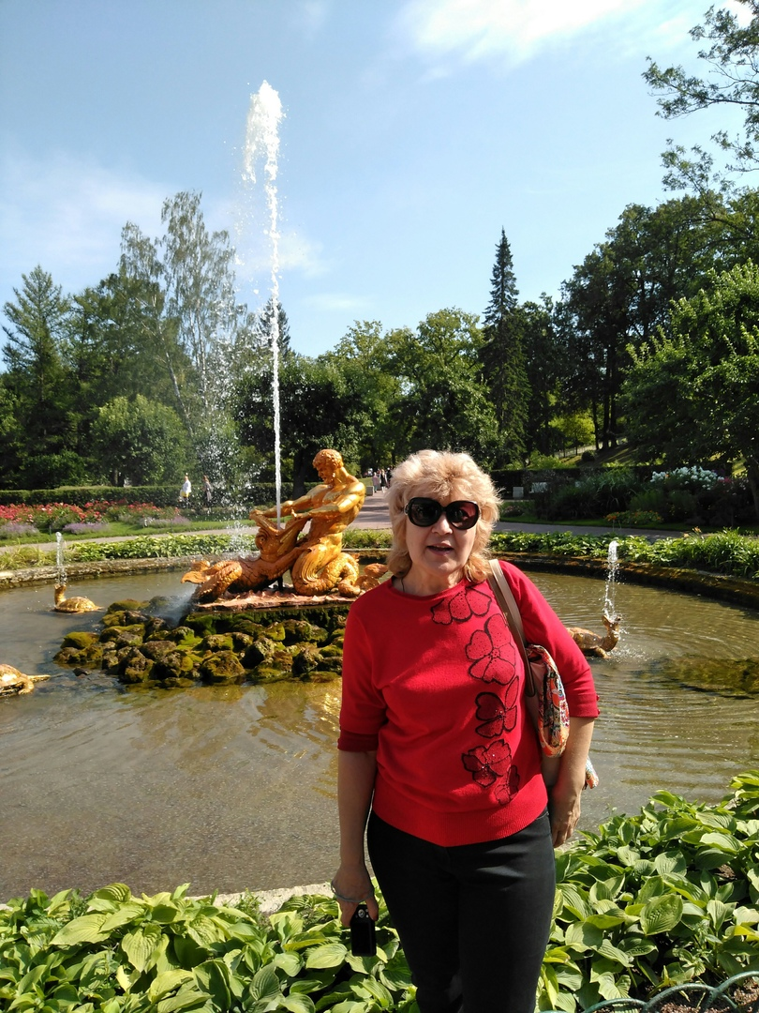
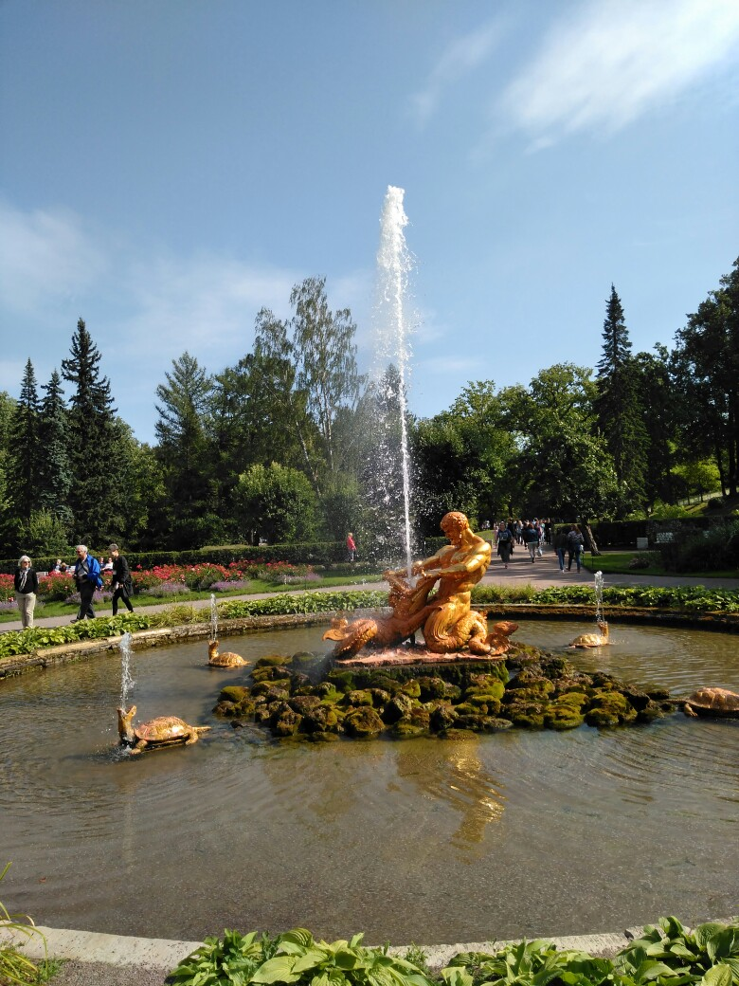
Самсон стоит, знакомый и любимый, В сплетенье струй, за пеленою брызг, И в бронзовой фигуре исполина Сверкает торжествующая жизнь. П. Симонов.

Slide 9
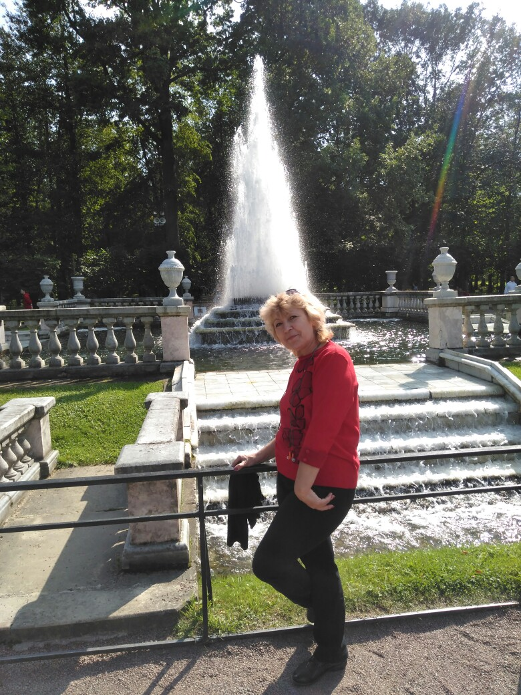
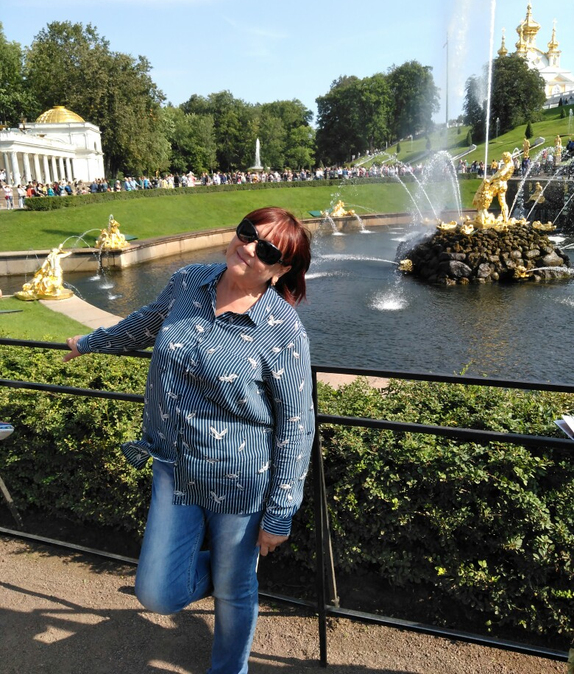
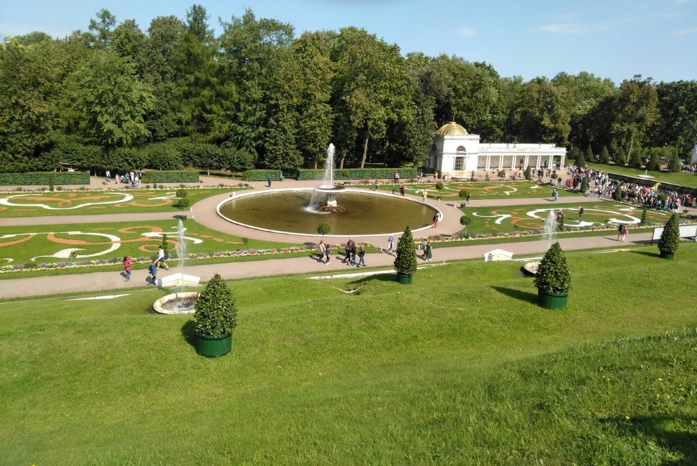
Как свеж, как изумрудно мрачен В тени густых своих садов, И как блестящ, и как прозрачен Водоточивый Петергоф. П. Вяземский.

Slide 10
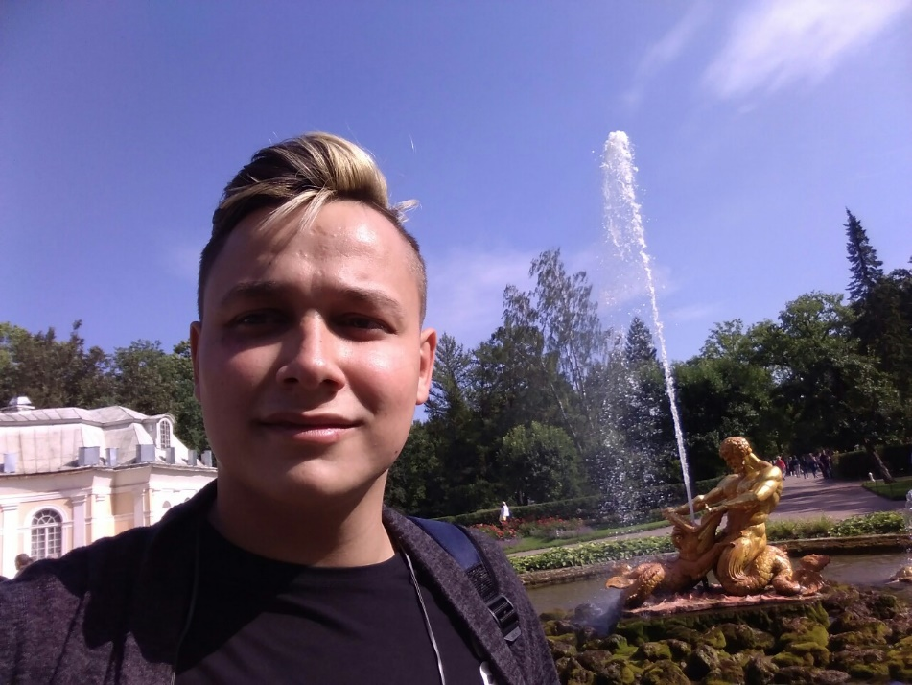
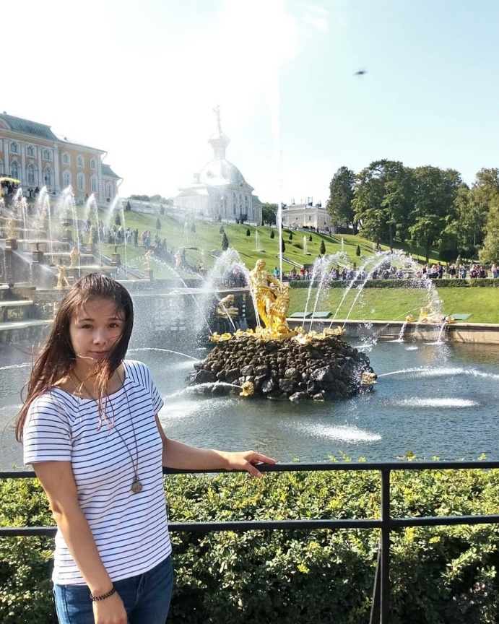
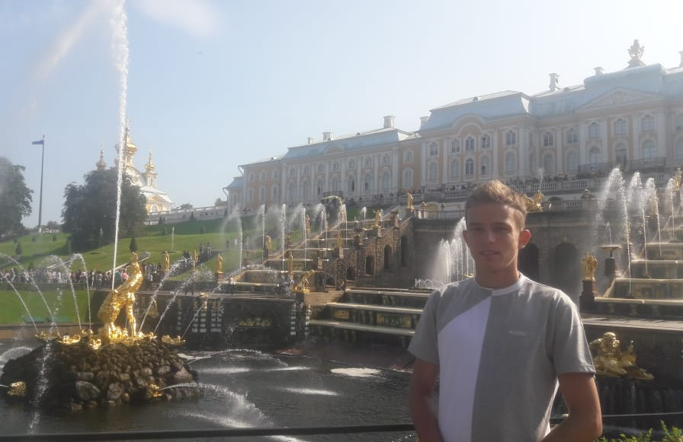
И серебряная влага По каскадам вниз бежит, С бесшабашною отвагой Разбиваясь о гранит. Ю. Гутник.
Золото статуй, торжественность грота, Четкость ступеней, строгость дворца… Сколько во всем вдохновенного взлета Мыслей, таланта народа-творца! И. Синцов.

Slide 11
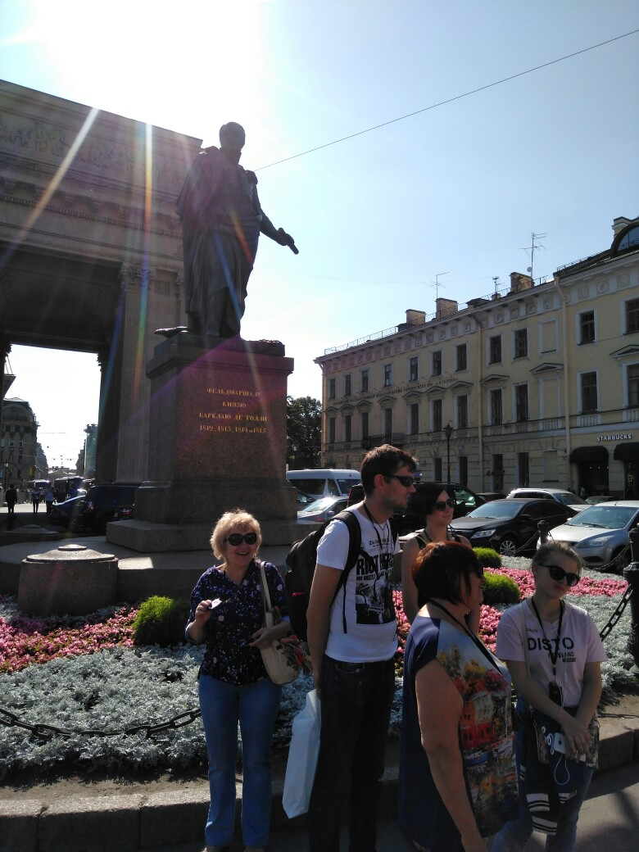
День третий. Невский-сердце Петербурга
…Волшебный край! Там в стары годы, Сатиры смелый властелин, Блистал Фонвизин, друг свободы, И переимчивый Княжнин…

Slide 12
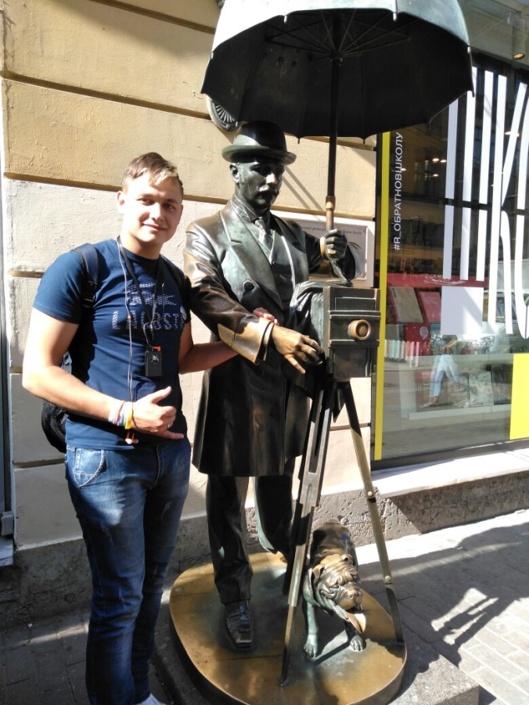
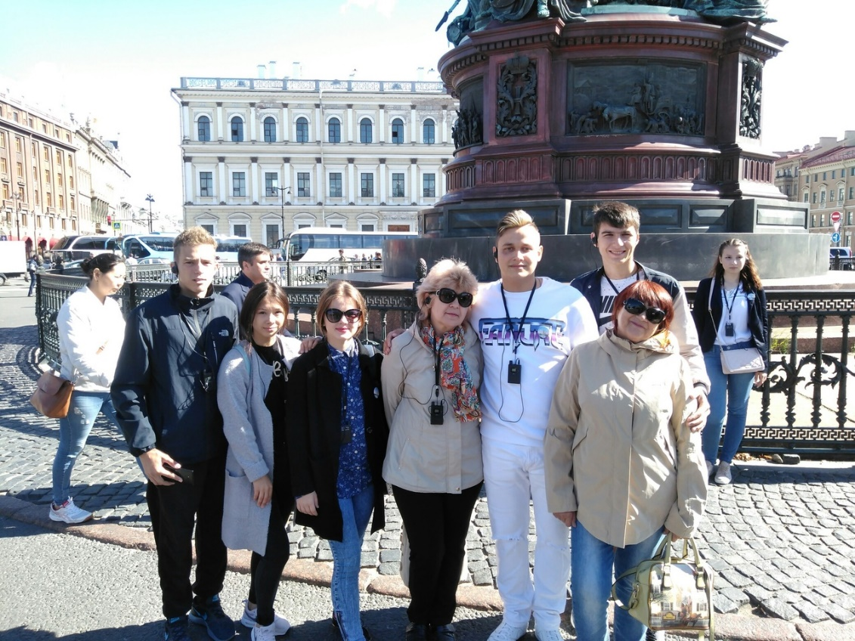
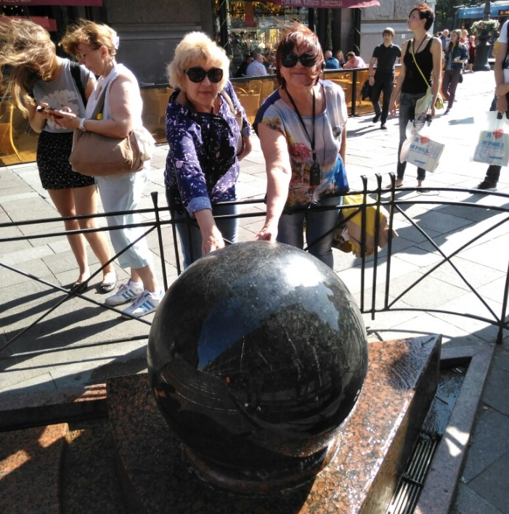
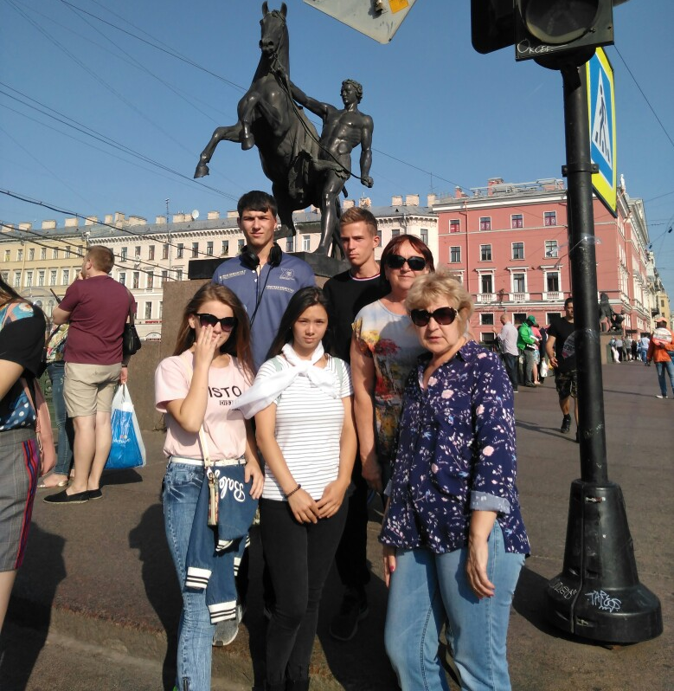
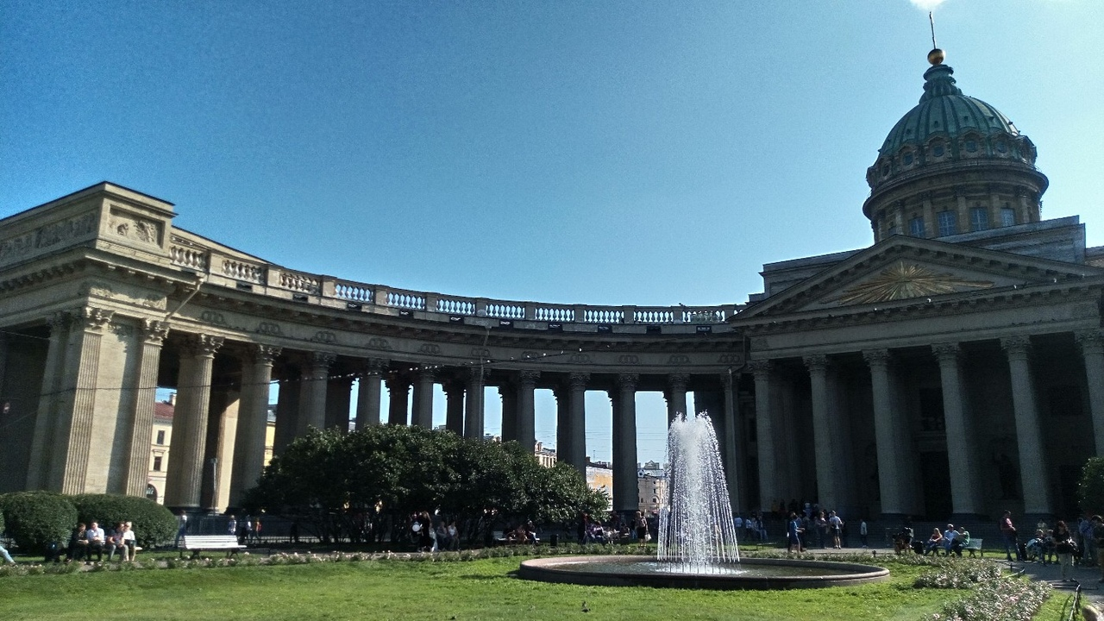

Slide 13
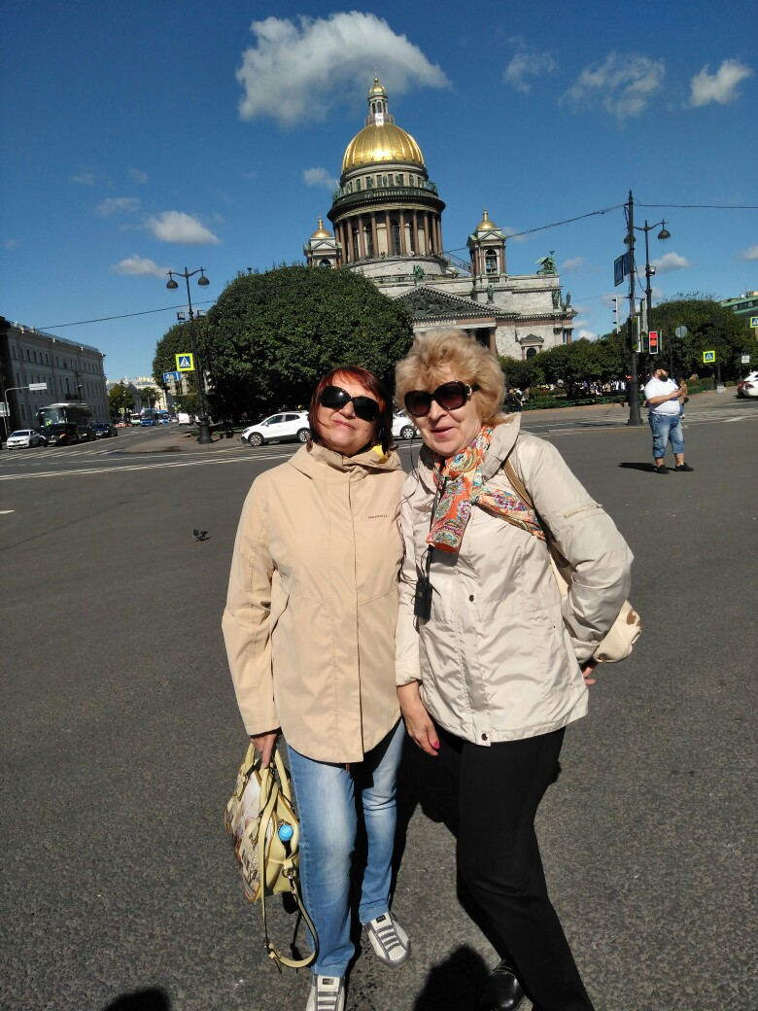
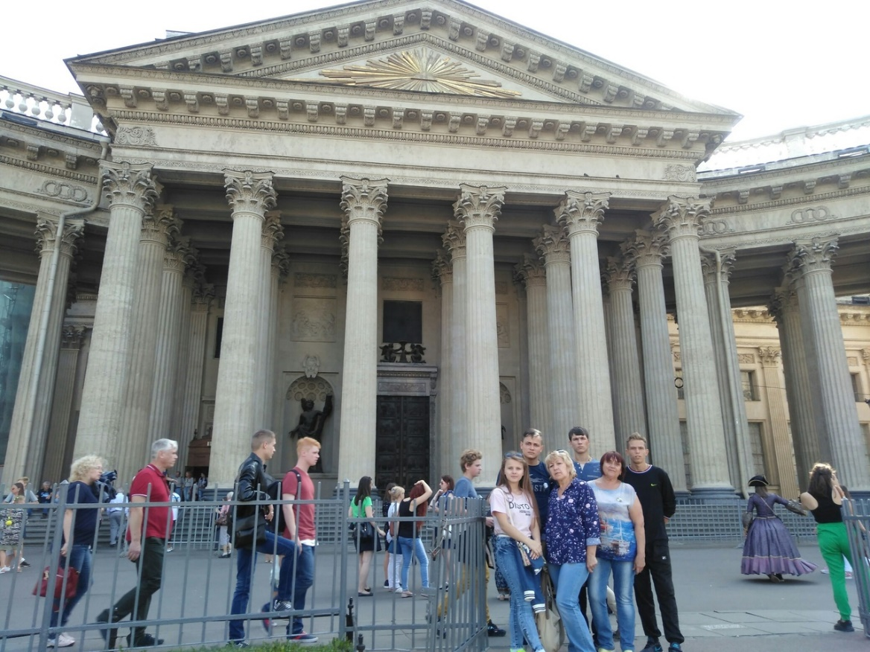
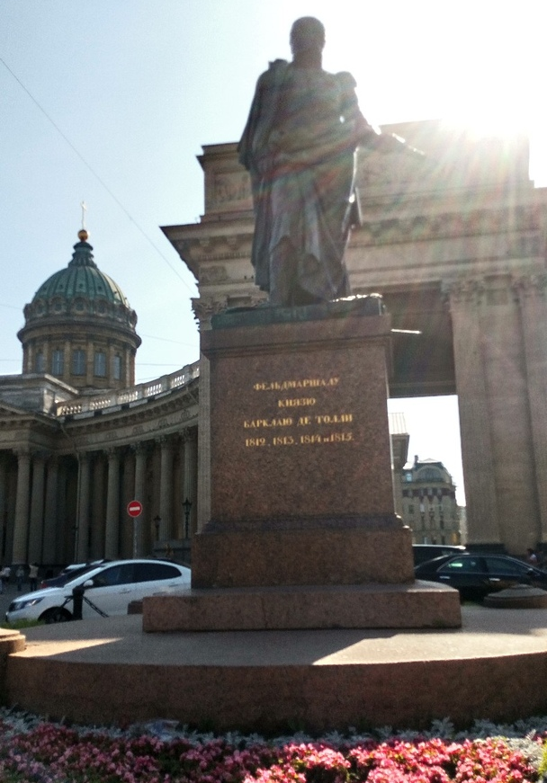

Slide 14
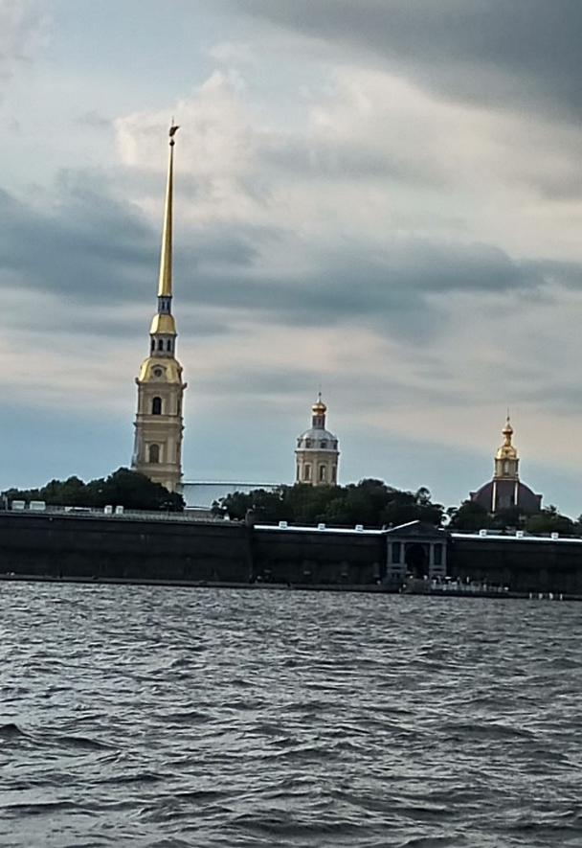
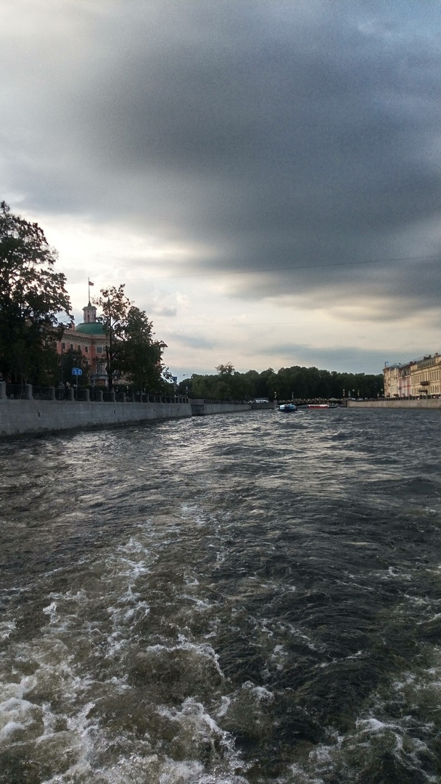
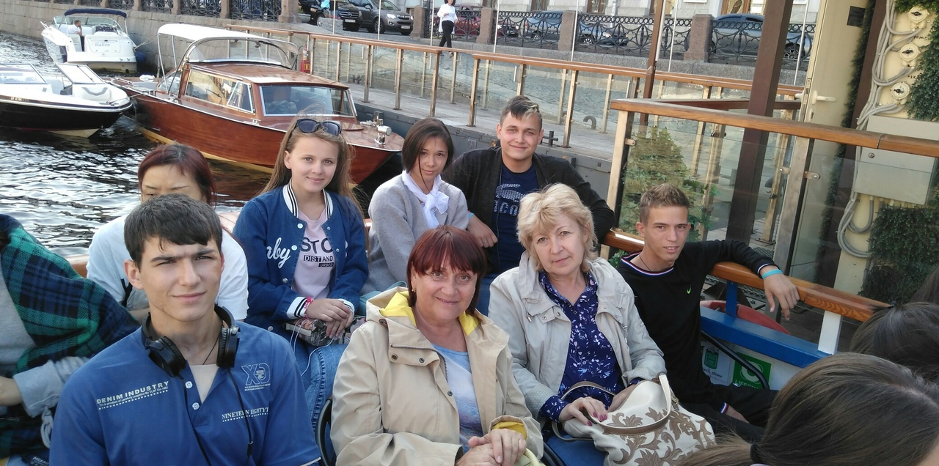
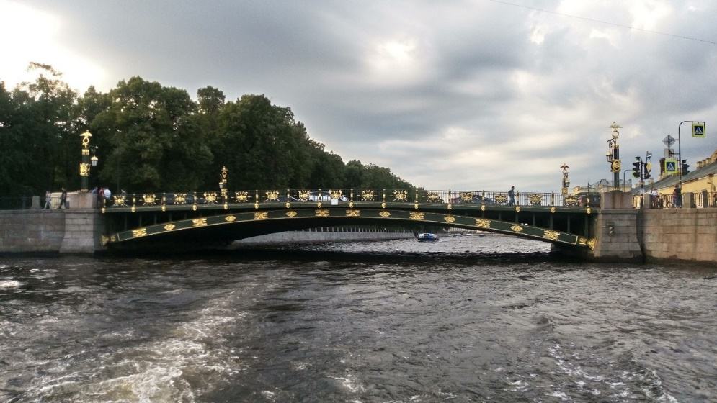
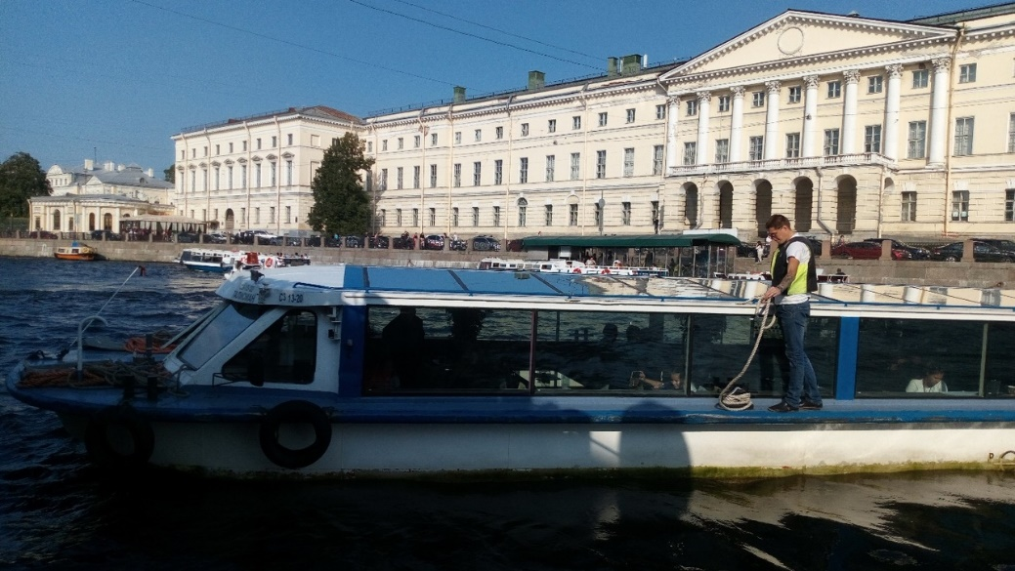
Северная Венеция

Slide 15
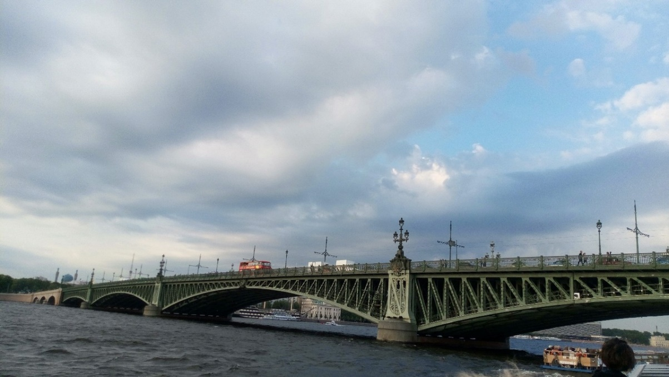
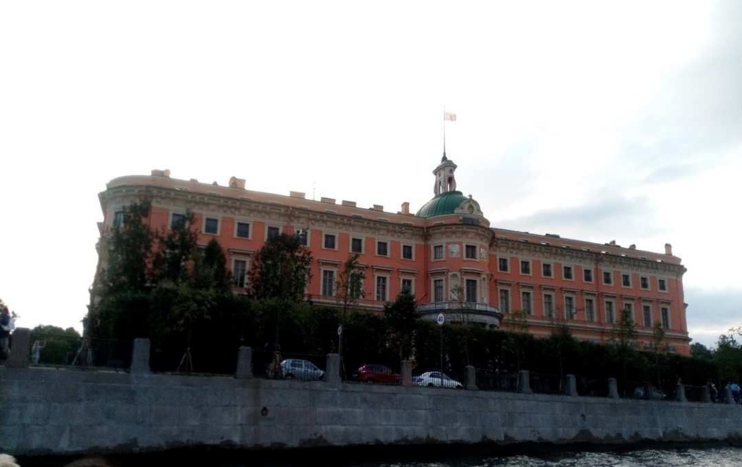
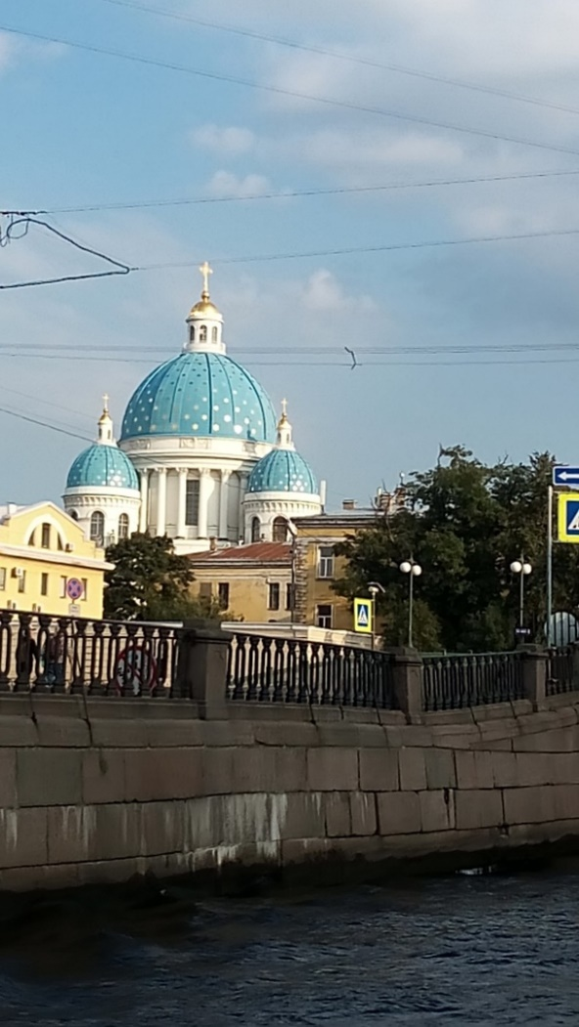
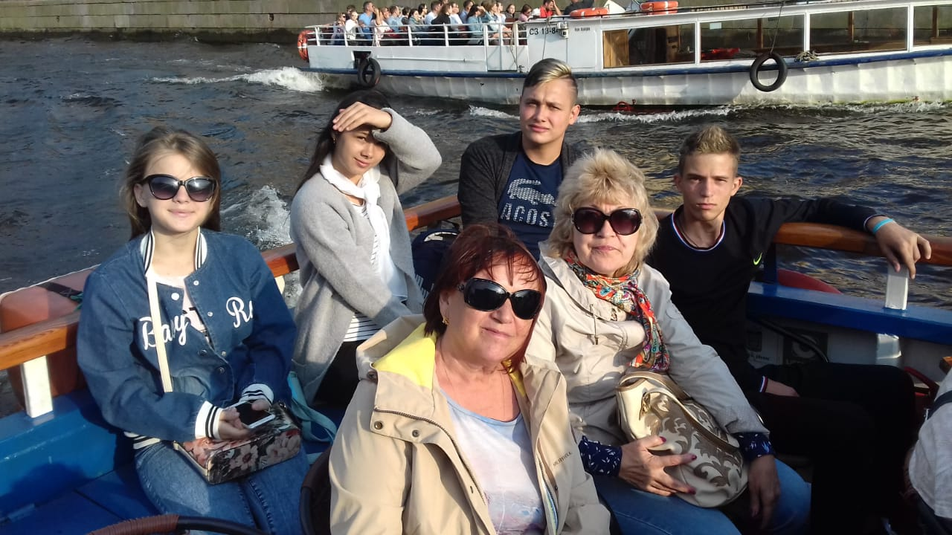
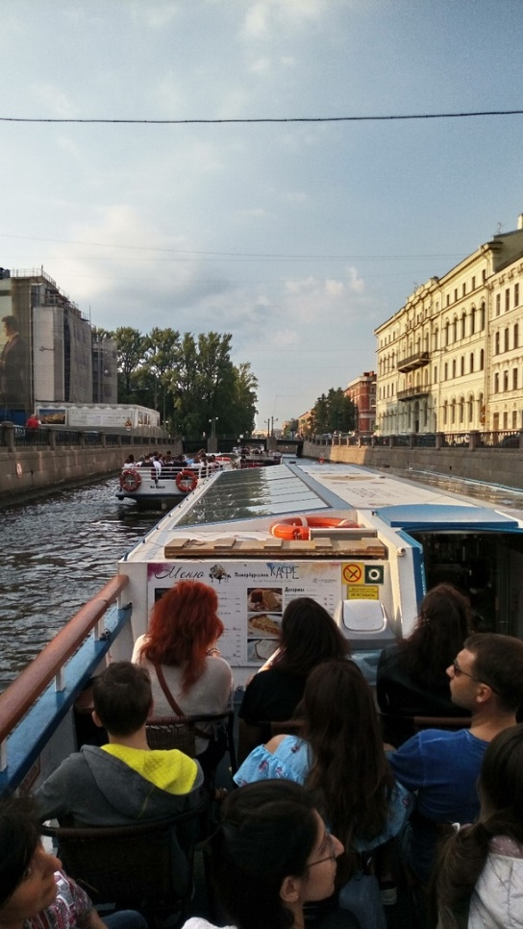

Slide 16
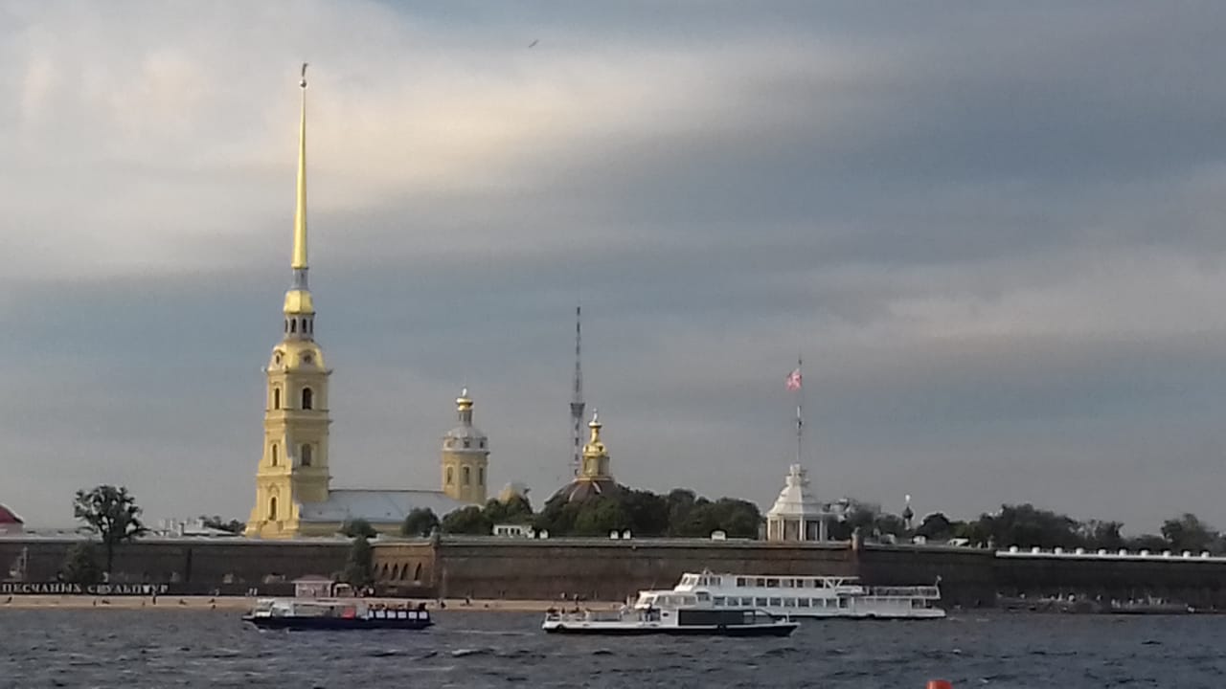
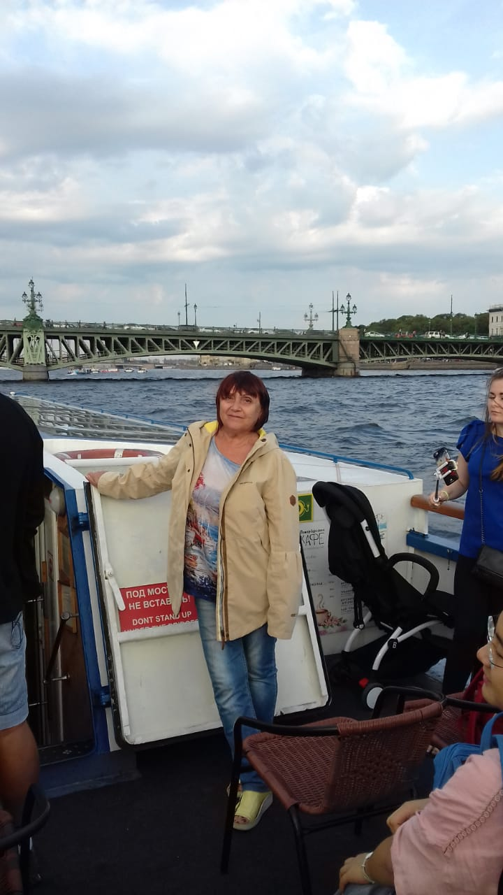
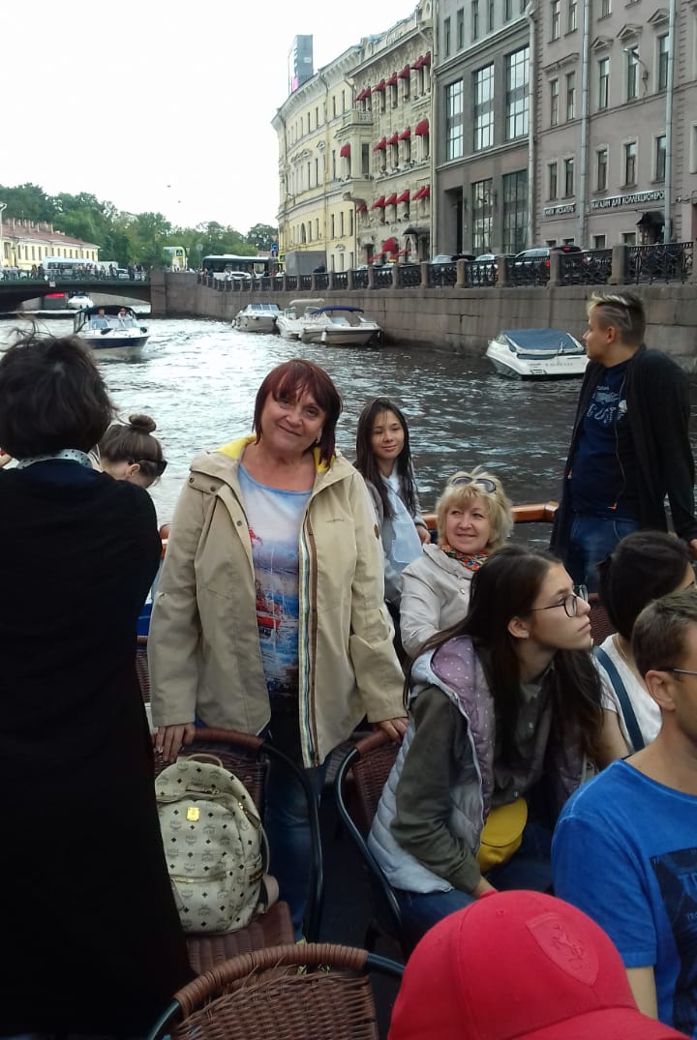
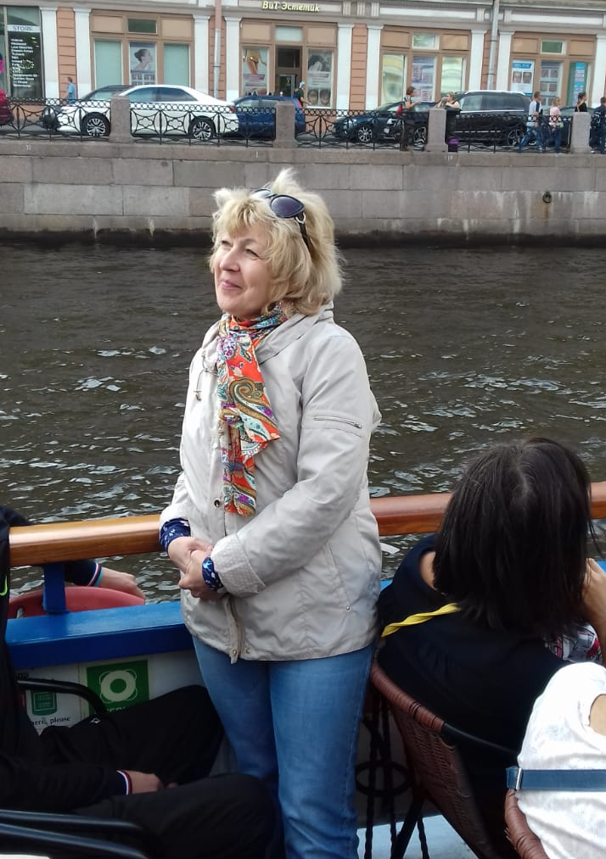

Slide 17
День четвертый. Кронштад-сердце Российского флота
Славный город Кронштадт –
Корабли. Якоря.
Храм великий Морской –
Высоки купола!
Остров Котлин –
Балтийское море вокруг,
Берег ждет корабли -
Он надежен, как друг.

Slide 20
Форты Финского залива-врата России
Играют волны — ветер свищет, И мачта гнется и скрыпит… Увы! он счастия не ищет И не от счастия бежит!
Белеет парус одинокой В тумане моря голубом!.. Что ищет он в стране далекой? Что кинул он в краю родном?..

Slide 21
До новых встреч незабываемый
Санкт-Петербург

